Slide 1
A HIÁNYZÓ LÁNCSZEM MEGTALÁLÁSA FOOTBALL MANAGER SEGÍTSÉGÉVEL Munkácsi Zoltán Konzulens: Légrádi Gábor

Slide 2
Probléma felvázolása, üzleti igény kifejtése
Adatalapú döntéstámogatás megjelenése a futballban
Játékosok értékelése, összehasonlítása számított mutatók alapján
Football Manager
Szakdolgozat célja

Slide 3
Megvalósított rendszer
Funkciók:
Játékosok adatainak, pontjainak megjelenítése
Szűrő és rendezési lehetőségek
A mezők láthatóságának be/kikapcsolása
Csapatok megjelenítése
Szűrő lehetőségek
Játékos ajánlás, gépi tanulás segítségével
A felhasználó által kiválasztott játékoshoz hasonló stílusú játékosok keresése
A felhasználó által megadott poszton alulértékelt játékosok keresése

Slide 4
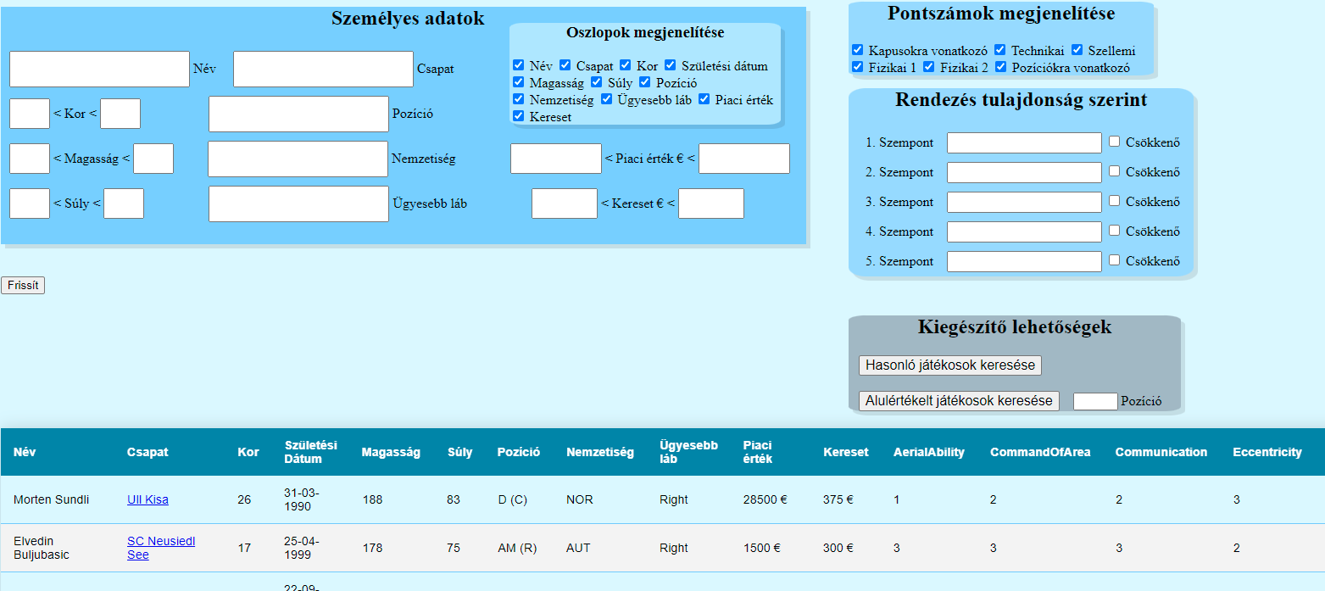

Slide 5
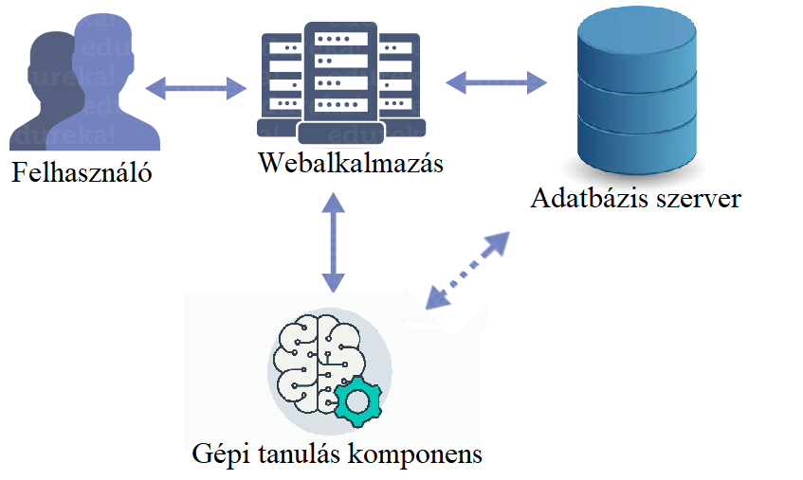
Rendszerterv
Részegységek feladata
Közöttük lévő kommunikáció bemutatása

Slide 6
Elért eredmények és Felhasználási lehetőségek
A feladatban kitűzött célok megvalósultak és egy plusz funkció is implementálásra került
A rendszer használható megoldást kínál a felvázolt problémára: A futballban dolgozó játékosmegfigyelők számára lecsökkenti a szóba jöhető játékosok számát

Slide 7
Továbbfejlesztési lehetőségek
Több gépi tanulással támogatott funkció implementálása
A lekérdezések táblázatos formába történő exportálás
Játékosok fejlődésének elemzése BI riportok segítségével

Slide 8
Köszönöm a figyelmet!

